Slide 1
EL DESARROLLO MORAL:
UNA INTRODUCCIÓN A LA TEORÍA DE KOHLBERG

Slide 2
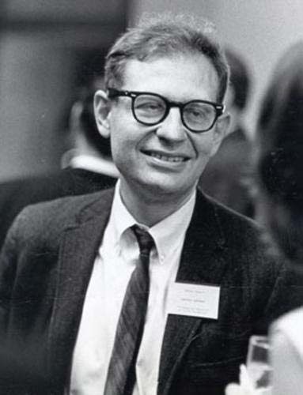
LAWRENCE KOHLBERG

Slide 3
Diversos personajes han buscado acerca de la naturaleza de los valores morales y el rol de la educación en el desarrollo de la moralidad.
Se han determinado tres orientaciones teóricas principales de la moralidad:
A) El enfoque psicoanalítico
B) La teoría del aprendizaje social
C) Enfoque cognitivo-evolutivo

Slide 4
ENFOQUE PSICOANALÍTICO | LA TEORÍA DEL APRENDICAJE SOCIAL | EL ENFOQUE COGNITIVO-EVOLUTIVO
Centrado en la dimensión del Sentimientos | Se centra en la dimensión conductual | Se centra en la dimensión de conocimiento
Son esenciales las determinantes motivacionales y emocionales. | Se enfatiza la acción del ambiente en el desarrollo de habilidades de autocontrol | Enfatiza el desarrollo de reglas y la adquisición de principios universales
La moralidad es el resultado de a identificación del niño con sus padres y la introyección de normas.

Slide 5
Lawrence Kohlberg considerado como una de las figuras más importantes en el campo de la psicología moral en la actualidad, debido a que:
Es el principal representante del enfoque cognitivo-evolutivo
Ha elaborado la teoría más completa sobre el desarrollo del razonamiento moral
Ha proporcionado las bases para una teoría y una práctica de la educación moral evolutiva que tiene como meta el desarrollo moral.

Slide 6


La teoría del desarrollo moral de Kohlberg
Los fundamentos psicológicos de la Teoría de Kohlberg se encuentran en la teoría del desarrollo cognoscitivo de Piaget, y en particular en su libro El Criterio Moral en el Niño (Piaget, 1974), publicado originalmente en 1932.
El niño es un filósofo.

Slide 7
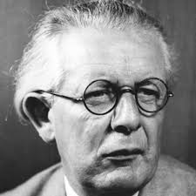
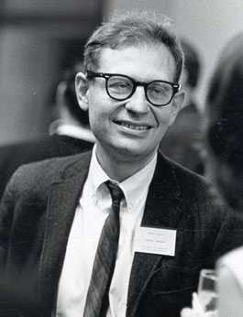
En su teoría del desarrollo cognoscitivo, Piaget propuso que el niño evoluciona a través de cuatro etapas de razonamiento progresivamente abstracto.
Kohlberg elaboró un esquema de desarrollo moral en seis estadios, donde las dos etapas de desarrollo moral de Piaget correspondían sólo a los dos primeros estadios.

Slide 8
El enfoque cognitivo de Kohberg plantea que la moralidad no es simplemente el resultado de procesos inconscientes (super-yo) o de aprendizajes tempranos (condicionamiento, refuerzo y castigos), sino que existen algunos principios morales de carácter universal, que no se aprenden en la primera infancia y son producto de un juicio racional maduro.
El juicio moral es un proceso que permite reflexionar sobre los propios valores y ordenarlos en una jerarquía lógica, especialmente cuando se enfrenta un dilema moral

Slide 9
Los estadios cognitivos tienen las siguientes propiedades:
Implican formas cualitativamente diferentes de pensar y de resolver los mismos problemas.
Estas diferentes formas de pensar pueden ser ordenadas en una secuencia invariante.
Cada una de estas formas de pensar forma un todo estructurado. En cada etapa todas las creencias del individuo están organizadas alrededor de esa particular forma de pensar.
Cada estadio sucesivo es una integración jerárquica de lo que había antes.

Slide 10
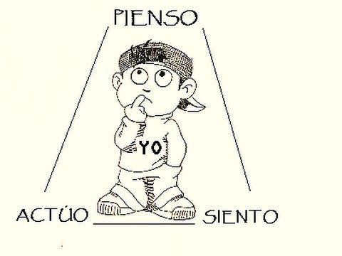
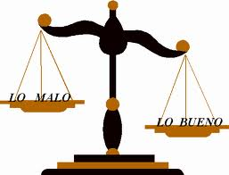
La metodología utilizada para determinar el estadio de desarrollo moral de un individuo consiste en una Entrevista sobre el Juicio Moral compuesta por tres dilemas hipotéticos.

Slide 11
NIVELES DE DESARROLLO MORAL

Slide 12

KOHLBERG distingue 3 grandes niveles, cada nivel se compone de 2 estadios de desarrollo moral.
Constituyen 3 tipos diferentes de relación entre el sujeto, las normas y las expectativas de la sociedad.
Cada nivel y estadio se definen por un conjunto de valores y un conjunto de razones para poder apoyar lo correcto.

Slide 13

Descripción de los niveles:
Nivel preconvencional:
Se enfocan los problemas desde los intereses concretos de los individuos implicados, y de las consecuencias concretas con que se enfrentaron los individuos al decidir sobre una acción particular.
El punto de referencia del juicio moral son las necesidades del yo, no importan tanto las expectativas de la sociedad.

Slide 14
b) Nivel Convencional:
Enfocado el problema moral desde la perspectiva de un miembro de la sociedad. Toma en cuenta lo que el grupo o sociedad esperan que haga el sujeto de acuerdo a su rol
c) Nivel Postconvencional o de principios:
Enfoca los problemas morales desde una perspectiva superior a la sociedad.
El punto de partida del juicio moral san aquellos principios que deben fundamentar las reglas sociales.

Slide 15

Estadio de desarrollo moral
Kohlberg describe su teoría con una concepción del desarrollo moral basada en el movimiento por seis estadios del juicio moral.
En cada estadio se incluyen los valores, razones y perspectiva social.

Slide 16
Nivel I. Preconvencional

Slide 17
Estadio | Valores | Razones | Perspectiva social
Estadio 1. Moralidad heterónoma | Someterse a las reglas apoyadas por el castigo; la obediencia por sí misma; evitar el daño físico a las personas y a la propiedad. | Evitar el castigo, poder superior de las autoridades. | Punto de vista egocéntrico. No considera los intereses de otros ni reconoce que difieren de los propios.
Estadio 2. Individualismo, fines instrumentales e intercambio | Seguir las reglas sólo cuando es por el propio interés inmediato; actuar para satisfacer los propios intereses y necesidades y dejar que los otros hagan lo mismo. | Satisfacer los propios intereses en un mundo donde se debe reconocer que los demás también tienen intereses. | Perspectiva individualista concreta. Distingue los intereses propios de los de la autoridad y de los otros; consiente de que todos tienen intereses y que estos pueden entrar en conflicto.

Slide 18
Nivel II. Convencional

Slide 19
Estadio | Valores | Razones | Perspectiva social
Estadio 3. Expectativas interpersonales mutuas y conformidad interpersonal | "Ser bueno" es importante y significa tener buenos motivos, mostrar interés por los demás. Mantener relaciones mutuas de confianza, lealtad, respeto y gratitud. | La necesidad de ser bueno a los propios ojos y a los de los demás; preocuparse por los demás. | Perspectiva del individuo en relación con otros individuos. Conciencia de sentimientos, acuerdos y expectativas compartidas que adquieren primacía sobre los intereses individuales.
Estadio 4.Sistema social y conciencia | Cumplir los deberes a los que se ha comprometido; Lo correcto es también contribuir a la sociedad, grupo o institución. | Mantener el funcionamiento del sistema (qué pasaría si todos lo hicieran); cumplir las obligaciones definidas de cada uno. | Diferencia el punto de vista de la sociedad, de acuerdo o motivos interpersonales. Asume el punto de vista del sistema que define roles y reglas.

Slide 20
Nivel III. Postconvencional o de principios

Slide 21
Estadio | Valores | Razones | Perspectiva social
Estadio 5.Contrato social o utilidad y derechos individuales. | Ser consiente de que la gente tiene una variedad de valores y opiniones, y que la mayoría de sus valores y reglas son relativos a su grupo. | Sentido de obligación de la ley, a causa del contrato social de ajustarse a las leyes por el bien de todos y la protección de los derechos de todos | Perspectiva anterior a la sociedad. El individuo racional consiente de los valores y derechos anteriores los acuerdos y contratos sociales.
Estadio 6. Principios éticos universales | Guiarse por principios éticos auto escogidos. Estos son principios universales de justicia: la igualdad de los derechos humanos y el respeto por la dignidad de los seres humanos como individuos. | La creencia como persona racional en la validez de los principios morales universales y un sentido de compromiso personal con ellos. | Perspectiva de un punto de vista moral del que parten los acuerdos sociales. La perspectiva es la de un individuo racional que reconoce la naturaleza de la moralidad de que las personas son fines en sí mismas y como tales se les debe tratarlos.

Slide 22
DETERMINANTES DEL DESARROLLO MORAL

Slide 23
Conceptos utilizados:
Asimilación-perturbaciones-conflicto-acomodación.
El conflicto cognitivo puede surgir de las contradicciones
internas que se producen a consecuencia del desarrollo espontáneo, o puede resultar de la confrontación del sujeto con
determinados acontecimientos o con el razonamiento de los demás.

Slide 24
Los dos factores básicos que influyen en el desarrollo moral son el desarrollo cognoscitivo y la participación social y asunción de roles:
a) Desarrollo cognoscitivo: Por cada nivel o estadio moral existe un estadio o sub-estadio lógico paralelo. A veces el nivel cognoscitivo de una persona es mayor a su estadio o sub-estadio moral.
b) Participación social y asunción de roles:
Un factor aún más importante para el desarrollo moral son las interacciones en diferentes grupos sociales que ofrecen al individuo la oportunidad de asumir el rol de los demás, de situarse en su perspectiva.

Slide 25
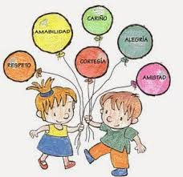
Consideraciones finales
Los grandes méritos de Kohlberg es haber sentado las bases para una educación moral que se deriva de manera directa y coherente de su teoría del desarrollo moral.

Slide 26
Esta teoría esta estrechamente ligada a la teoría del desarrollo cognitivo de Piaget.
Los determinantes principales del desarrollo moral son:
el desarrollo cognitivo
el desarrollo de la capacidad de roles
+

